Slide 1
Тема 02. Массивы. Работа со строками. IDE. Основы Git
Блок 1. Разработка консольных приложений на C# под .NET
https://github.com/KorobetskayaAA/T02---Strings-Arrays-Git

Slide 2

Класс Random
Позволяет генерировать псевдослучайную последовательность чисел с равномерным законом распределения.
Каждое число последовательности зависит от предыдущего.
Начальное значение (seed – зерно) можно задать вручную или оно будет взято из системного времени. С одним и тем же зерном последовательность будет одинаковой.
Класс Random – НЕ статический, нужно создавать экземпляр.
Позволяет задавать мин. и макс. значения, генерировать int, double и массив byte.
var random = new Random();
random.Next(1, 100); // int из [1; 100)
Пример RandomChain

Slide 3
Свойства массива
Все элементы массива имеют одинаковый тип, известный заранее.
Длина задается во время выполнения (runtime).
Как правило, массивы используются как неизменяемые коллекции данных.
Имена массивов принято писать во множественном числе.
Индексация начинается с 0.
Объявление массива:
Обращение к элементам массива:
int[] array;
double[] weights;
decimal[] wages;
string[] userNames;
cats[0]
birthdays[i]

Slide 4
Создание (инициализация) массива
int[] x; //объявлен, но не создан (null)
Способ 1: инициализация набором значений, известных заранее. Значения пишутся в {} (Code Style - пробелы).
int[] numbers = { 5, -2, 1, 6, 9 };
string[] weekDays = { "Пн", "Вт", "Ср", "Чт", "Пт",
"Сб", "Вс" };
Способ 2: выделить в памяти место под массив командой new, указав его длину. Массив инициализируется значениями по умолчанию для типа данных (числа – 0, строки – "", объекты – null).
int[] a = new int[5];
decimal[] wages = new decimal[n];
string[] names = new string[userCount];
Инициализация обязательна! Попытка обратиться к неинициализированному массиву, как и неверное значение индекса, вызывает исключение Access Violation.

Slide 5
Длина массива
Узнать длину массива можно с помощью свойства Length (int) или LongLength.
int[] a = new int[n];
for (int i = 0; i < a.Length; i++)
{
Console.Write("Введите a[" + i + "]: ");
a[i] = int.Parse(Console.ReadLine());
Console.WriteLine();
}
Длина массива ограничена доступным объемом памяти и максимальным значением long.
После инициализации массива его длина не может быть изменена, т.к. в памяти он выделяется единым блоком. Если требуется изменить – придется создать новый массив и скопировать значения в него.
Пример OperationsOnArray

Slide 6
Класс Array
Некоторые статические методы:
Array.Fill(arr, value, startIndex, count)
Array.Copy(src, startSrc, dst, startDst, n) – скопировать из массива src начиная с индекса startSrc n значений и вставить их в массив dst начиная с startDst
Array. ConstrainedCopy(src, startSrc, dst, startDst, n) – аналог Copy, но если нарушено любое ограничение, не бросит исключение (просто не выполнится)
Array.Sort(arr) – сортирует массив arr по возрастанию на месте
Array.Reverse(arr) – переворачивает массив arr на месте (обратный порядок значений)
Array.IndexOf(arr, value) – ищет в массиве arr значение value и возвращает номер его первого вхождения, если не найдено – то -1
Array.Resize(array, newSize) – изменяет размер массива (создает новый массив с копией старого)

Slide 7
Методы числовых массивов
Библиотека LINQ содержит множество методов для работы с коллекциями данных, в том числе с массивами.
Расширяет существующие классы, добавляя им набор стандартных методов.
using System.Linq;
Для числовых коллекций:
Sum()
Average()
Min()
Max()
Общие:
Distinct()
Prepend(value)
Append(value)
...
Пример ArrayCalculations

Slide 8
Многомерные и зубчатые массивы
Многомерный
Зубчатый
С заданными измерениями. Хранится как одномерный. Нельзя «достать» одну строку или столбец.
Массив массивов. Хранится «по частям», каждый вложенный массив можно использовать отдельно.
int[,] multiArray = new int[5, 4];
multiArray[1, 2] = 55;
int[][] arrayOfArrays = new int[5][];
for (int i = 0; i < 5; i++) {
arrayOfArrays[i] = new int[5 - i];
}
arrayOfArrays[1][2] = 55;
int[] quasiMultiArray = new int[20];
quasiMultiArray[1 * 5 + 2] = 55;
multiArray.Length // 20
multiArray.Rank // 2 – число измерений
multiArray.GetUpperBoundary(0) // 4
multiArray.GetUpperBoundary(1) // 3
multiArray.Length // 5
multiArray.Rank // 1
multiArray[0].Length // 5
multiArray[1].Length // 4 ...

Slide 9
Пример – Посторонний на собрании
На некоторое собрание приглашено множество людей, и не каждый знаком со всеми остальными гостями.
Есть подозрение, что на собрании присутствует посторонний– человек, которого никто не знает (хотя сам он может утверждать, что знает кого-то).
Собрав сведения о том, кто кого знает, вычислите, есть ли среди гостей посторонний (или даже несколько посторонних).
Женя: знает Мишу и Соню
Катя: знает Диму и Соню
Дима: знает Мишу
Миша: знает Соню, Женю и Диму
Соня: знает Диму и Мишу
 | Женя | Катя | Дима | Миша | Соня
Женя |  |  |  | + | +
Катя |  |  | + |  | +
Дима |  |  |  | +
Миша | + |  | + |  | +
Соня |  |  | + | +
Пример Outsider

Slide 10
Строка и символ
Строка аналогична массиву символов char, но string !== char[], внутри тип устроен сложнее.
Максимальная длина строки ограничена максимальным int-числом, которым можно определить ее длину. А это ~2 млрд. символов
Символ = число (код символа в UTF-16)
char != byte
Строка – неизменяемый тип! Любые действия со строкой (конкатенация, изменение регистра и т.п.) = создание новой строки.

Slide 11
Типы данных String и Char
string – строка произвольной длины. Пишется в двойных кавычках " "
string name = "Виталий"; //строка из 7 символов
string num0 = "0"; //строка из 1 символа
string emptyString = ""; //пустая строка == string.Empty
char – отдельный символ, хранится в виде числового кода Unicode. Пишется в одинарных кавычках ' '
char letter = 'W'; //символ заглавной буквы W
char tab = '\t'; //символ табуляции
char emptyChar = ''; //ОШИБКА! не может быть пустым
char str = 'abc'; //ОШИБКА! только 1 символ
int alphabetLength = 'я' - 'а' + 1; //32
Строка как массив символов (только чтение)
string city = "Сомара"; //строка с опечаткой
char letter = city[0]; //letter = 'С'
city[1] = 'а'; //ОШИБКА! только для чтения
Пример FIO

Slide 12
Экранирование символов
Спецсимволы можно экранировать обратным слешем \ или поставить @ перед кавычками, чтобы строка воспринималась «как есть».
Обычная (regular) строка
Буквальная (verbatim) строка
"Say \"Hello, world\"!"
"1-1\t1-2\t1-3\n2-1\t2-2\t2-3"
"Удар\u0301ение"
@"Say ""Hello, world""!"
@"1-1 1-2 1-3
2-1 2-2 2-3"
@"Удар́ение"

Slide 13
Escape-последовательности
Escape-п. | Символ | Юникод
\' | Одинарная кавычка | 0x0027
\" | Двойная кавычка | 0x0022
\\ | Обратная косая черта | 0x005C
\0 | Null-символ | 0x0000
\a | Предупреждение | 0x0007
\b | Backspace | 0x0008
\f | Перевод страницы | 0x000C
\n | Новая строка | 0x000A
\r | Возврат каретки | 0x000D
\t | Горизонтальная табуляция | 0x0009
\u | Escape-последовательность Юникода (UTF-16) | \uHHHH (0000–FFFF; пример: \u00E7 = "ç")
\U | Escape-последовательность Юникода (UTF-32) | \U00HHHHHH (000000–10FFFF; пример: \U0001F47D = "👽")

Slide 14
Сравнение строк
Строки сравниваются «по алфавиту» – меньше та строка, которая идет раньше. Фактически, посимвольно сравниваются коды Unicode. Это позволяет корректно сортировать массивы строк.
"abc" > "Abc"
"abc" < "абв"
string s1 = "a";
string s2 = "a";
s1 == s2 // true

Slide 15
Метод ToString
У любого объекта (т.е. у всего) есть метод перевода в строку ToString()
По умолчанию выдает имя класса, но можно его переписывать и создавать свои варианты
Для примитивных типов выполняет очевидное преобразование

Slide 16
Методы класса String
Т.к. строка – это массив символов, у нее есть все свойства и методы массивов (Length, Sort, Reverse и т.д.), а также множество своих методов:
str.Trim([char_array])- обрезать в начале и конце строки пробелы, или указанные в массиве символы
str.ToUpper(), str.ToLower() – изменяет регистр символов
str.Substring(first, length) – вырезать подстроку из строки, начиная с символа first длиной length
str.Insert(index, substring) – вставить подстроку начиная с указанного символа
str.Remove(startIndex, length) – удалить length символов, начиная с startIndex
str.Replace(oldValue, newValue) – заменить все вхождения oldValue на newValue
str.IndexOf(subString) – найти индекс вхождения подстроки в строку

Slide 17
Split и Join
Разбить строку в массив строк по разделителю separator (по умолчанию – пробел)
str.Split(separator)
string[] days = "пн вт ср чт пт сб вс".Split();
string[] tags = Console.ReadLine().Split(new char[] { ',', ';' });
string[] numbers =
" 1 103 10".Split(' ', StringSplitOptions.RemoveEmptyEntries);
Соединить значения из массива (или другого перечислимого типа) array в одну строку с разделителем separator между ними
string.Join(separator, array)
string.Join("; ", new int[] { 1, 3, 5, 7 } );
// "1; 3; 5; 7"

Slide 18
Строка составного формата
Метод Format:
string.Format(шаблон, аргументы_для_подстановки)
string.Format("Имя: {0} Возраст: {1}", name, age);
Можно прямо в Write/WriteLine:
Console.WriteLine("Имя: {0} Возраст: {1}", name, age);
Или в ToString():
32.ToString("Имя: {0} Возраст: {1}");
Настройки форматирования:
{индекс,кол-во_символов:формат}

Slide 19
Форматы чисел
C – денежные единицы (валюта из системных настроек)
D – целочисленный формат
E – экспоненциальный формат
F – формат дробных чисел с фиксированной точкой
G – выбирает более короткий из двух форматов: F или E
N – также задает формат дробных чисел с фиксированной точкой
P – процентный формат
X – шестнадцатеричный формат
double number = 47.126;
String.Format("{0:C2}", number); //47,13р.
String.Format("{0,6:n1}", number); // 47,1
String.Format("{0:F6}", number); //47,126000
String.Format("{0:e2}", number); //4,71e+001
String.Format("{0:#,##0.0##}", number); //47,126
number.ToString("0000"); //0047
Все форматы: https://docs.microsoft.com/ru-ru/dotnet/standard/base-types/formatting-types

Slide 20
Форматы даты и времени
DateTime dt = new DateTime(2013, 11, 8, 16, 5, 7, 123);
("{0:y yy yyy yyyy}", dt); // 3 13 013 2013
("{0:M MM MMM MMMM}", dt); // 11 11 ноя Ноябрь
("{0:d dd ddd dddd}", dt); // 8 08 Пт пятница (дни)
("{0:h hh H HH}", dt); //4 04 16 16 (часы)
("{0:m mm}", dt); // 5 05 (минуты)
("{0:s ss}", dt); // 7 07 (секунды)
("{0:f ff fff ffff}", dt); // 1 12 123 1230 (доли секунды)
("{0:F FF FFF FFFF}", dt); // 1 12 123 123 (без нулей)
("{0:z zz zzz}", dt); // +4 +04 +04:00 (часовой пояс)
("{0:d/M/yyyy HH:mm:ss}", dt); // 8.11.2013 16:05:07
("{0:ddd, MMM d, yyyy}", dt); // Пт, ноя 8, 2013
("{0:dddd, MMMM d, yyyy}", dt); // пятница, ноября 8, 2013

Slide 21
CultureInfo
Содержит информацию о региональных настройках форматирования, сравнения строк, перевода в нижний/верхний регистр
Namespace: System.Globalization
Укажите в FSrmat первым аргументом, если хотите настройки, отличные от системных.
CultureInfo.InvariantCulture – универсальные настройки, не зависящие от региона
Язык
Страна
var culture = new CultureInfo("de-DE");
Console.WriteLine(string.Format(culture, "{0:C2}\t{1:P2}\t{2}",
123.1, .125, DateTime.Now));
de-DE 123,10 € 12,50 % 04.10.2021 11:10:01
cn-HK $123.10 12.50 % 10/04/2021 11:15:34

Slide 22
Интерполяция
Можно использовать имена переменных, и даже формулы.
Перед строкой-шаблоном поставить $.
int x = 8;
int y = 7;
Console.WriteLine($"{x} + {y} = {x + y}");
// 8 + 7 = 15

Slide 23
StringBuilder
Каждая конкатенация или операция со строкой => создание новой строки. Это требует дополнительного времени и памяти.
Чтобы «собирать» строки из большого числа (тысячи) кусочков лучше использовать специальный класс StringBuilder.
Кроме того, StringBuilder позволяет изменять отдельные символы в строке.
using System.Text;
StringBuilder sb = new StringBuilder("Rat: the ideal pet");
sb[0] = 'C';
Console.WriteLine(sb.ToString());
sb.Clear();
for (int i = 9; i >= 0; i--) {
sb.Append(i);
sb.Insert(0, i);
}
Console.WriteLine(sb);

Slide 24
Пример – Последовательности чисел
Дан массив целых чисел, возможно, с повторами
Необходимо упорядочить числа и записать диапазоны подряд идущих чисел через дефис
Например,
6, 2, 1, 9, 4, 12, 5
=>
1, 2, 4, 5, 6, 9, 12
=>
1-2, 4-6, 9, 12
Пример NumberRanges

Slide 25
Горячие клавиши
Ctrl + R,R – переименовать выделенный идентификатор во всем кода
Ctrl + K,D – отформатировать документ по принятому Code Style
Ctrl + K,C – закомментировать выделенный фрагмент
Ctrl + K,U – раскомментировать
Ctrl + R,M – извлечь метод

Slide 26
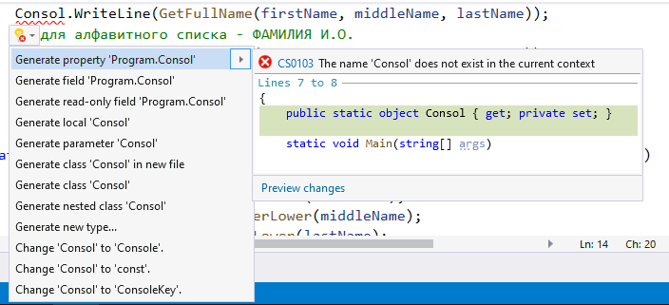
IntelliSence
Технология автодополнения и интеллектуальной подсказки на основе ввода.
Ctrl+. или или

Slide 27
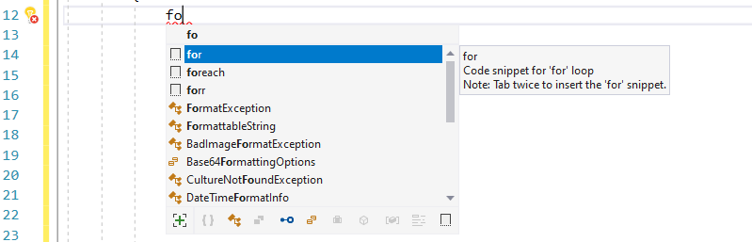

Сниппеты
Краткие обозначения для часто используемого ввода.
Обозначение
Tab
Tab для перемещения по редактируемым фрагментам
Enter завершить редактирование
Tab

Slide 28
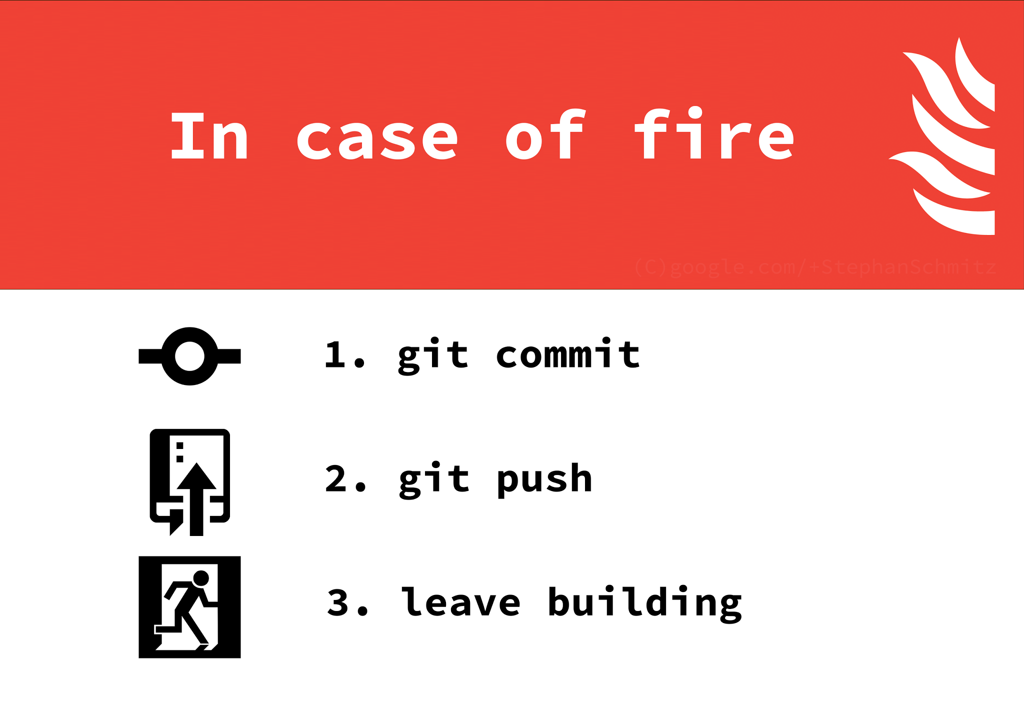
Git

Slide 29
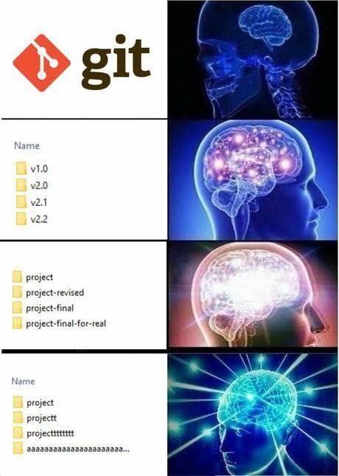
Что такое Git и зачем он нужен?
Git – система контроля версий
Совместная разработка и обмен исходным кодом путем синхронизации локальной версии с git-хранилищем на сервере
Отслеживание изменений, история разработки программы
Возможность вернуться к предыдущей стабильной версии
Параллельная разработка нескольких вариантов (ветвей) кода с последующим слиянием

Slide 30
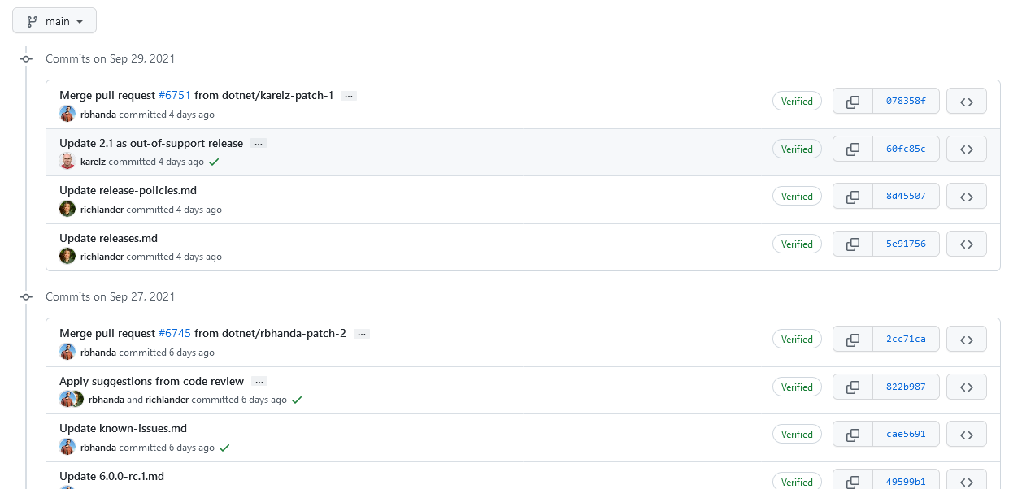
История изменений
https://github.com/dotnet/core/commits/main

Slide 31
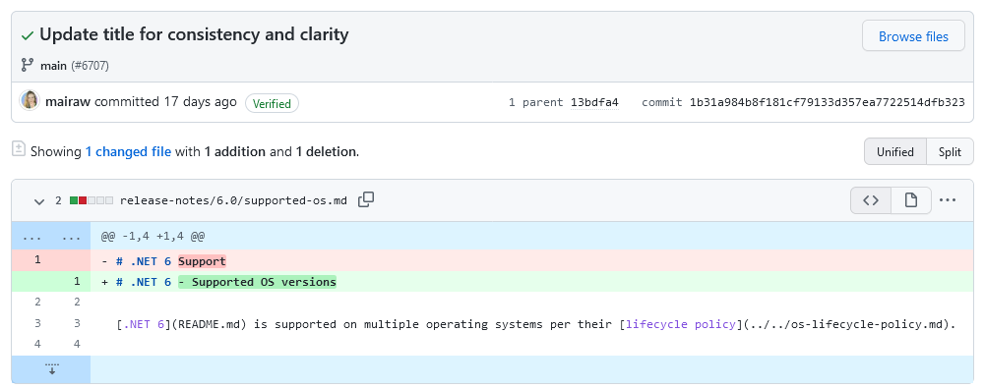
Сравнение кода до и после изменений
Код внутри файлов (только текстовых) сравнивается построчно
Обнаруживаются удаленные и добавленные строки
Изменение = удаление + добавление

Slide 32
Основные понятия
Repository (хранилище) – содержимое проекта и история изменений, может быть локальным и удаленным
Локальные действия
Commit (фиксация) – сохранение текущего состояния в истории
Stage (этапировать) – запомнить текущие изменения, но не коммитить
Amend (изменить) – сохранить изменения в последний коммит (если он еще не отправлен на сервер)
Удаленные действия
Push (вытолкнуть) – отправить коммиты из локального репозитория на сервер
Pull (вытянуть) – забрать коммиты с сервера
Fetch (поймать) – проверить, есть ли на сервере новые коммиты, но не вытягивать
Sync (синхронизировать) = pull + push
Clone (клонировать) – создать полную копию репозитория в новой пустой папке

Slide 33
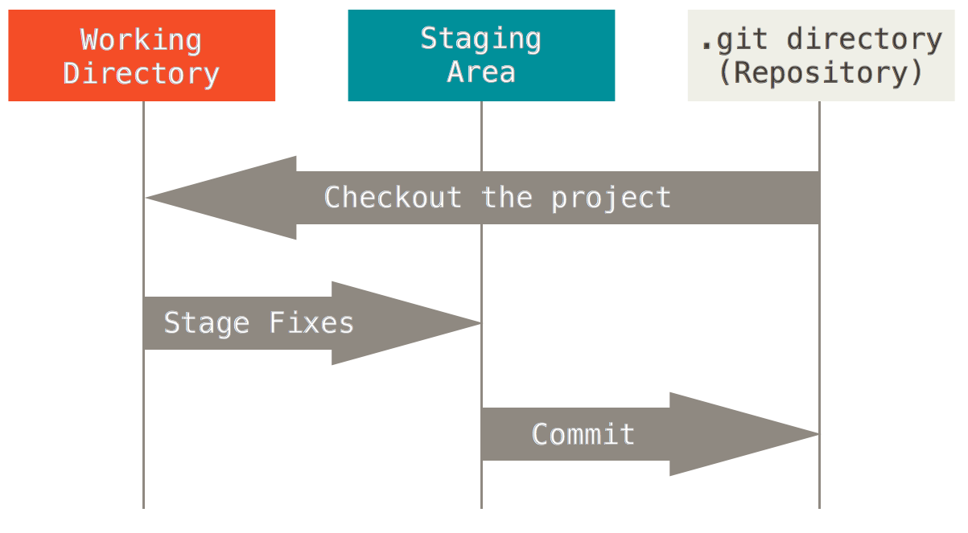
Состояния локального репозитория

Slide 34
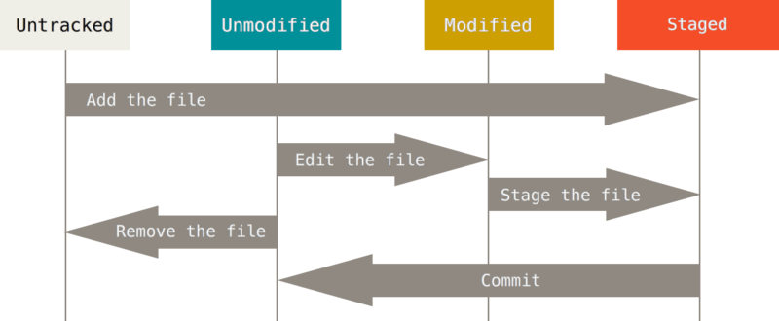
Состояния файлов

Slide 35
Коммит
Id (SHA-1 hash)
Дата и время
Список всех изменений (файлы и строки в них)
Текст коммита (первая строка – заголовок, остальные – комментарий)
Автор коммита (имя + email)
Id предыдущего коммита
Коммитить можно все изменения или только из Stage

Slide 36
.gitignore
Некоторые файлы не требуется отслеживать (системные, скомпилированный код, вспомогательные)
Их прописывают в файле .gitignore
Можно поместить свой .gitignore в любой подпапке репозитория
Имеются заготовки .gitignore для популярных типов проектов (язык, среда разработки). Visual Studio генерирует его автоматически

Slide 37
TortoiseGit и другие звери
Сам Git должен быть установлен в системе
Git Bash – командная строка
Git GUI – графическая оболочка для Windows
Встроенные в IDE (в Visual Studio полноценный, в Visual Studio Code без плагинов минимальный)
Графические оболочки сторонних разработчиков
Tortoise Git – встраивается во всплывающее меню Explorer
Smart Git – есть portable версия
https://git-scm.com/downloads/guis

